Slide 1

Presupuesto 2024
Club Montañero Carbonero
Carboneras, 31 de enero de 2.024

Slide 2
En esta nueva etapa del Club Montañero Carbonero, iniciada en el año 2.022, ha aumentado la masa social tanto de socios como de usuarios de ruta, lo que indudablemente afecta al presupuesto que aquí presentamos.
El ejercicio económico del Club Montañero Carbonero, correspondiente al ejercicio 2024, se caracteriza por:
-Incremento significativo de los socios
-Adquisición de nuevos recursos técnicos de comunicación, seguridad y ubicación necesarios para las rutas (GPS y walkies)
-Adquisición de soportes de la nueva imagen corporativa del Club (banderas, banderines, y carteles)
-Adquisición de prendas y complementos con la nueva imagen del Club (cortavientos, mochila, forro polar, braga cuello, camiseta, pin…), financiados en parte por el Club.
-Estabilidad financiera debida al equilibrio existente entre los gastos e inversiones por un lado, y los ingresos derivados de las cuotas de socios y la asistencia a rutas de los no asociados por el otro.
Club Montañero Carbonero

Slide 3
Los ingresos del Club pueden proceder de diversos conceptos, tal y como vamos comentando en los puntos siguientes. Dichos conceptos, son:
1. LICENCIAS FEDERATIVAS
2. CUOTAS SOCIOS
3. VENTA DE EQUIPACIONES Y COMPLEMENTOS DEL CLUB
4. INSCRIPCIÓN DE RUTAS
5. SUBVENCIONES
Club Montañero Carbonero

Slide 4
1. LICENCIAS FEDERATIVAS
2. CUOTAS SOCIOS
3. VENTA DE EQUIPACIONES Y COMPLEMENTOS DEL CLUB
4. INSCRIPCIÓN DE RUTAS
5. SUBVENCIONES
Club Montañero Carbonero

Slide 5

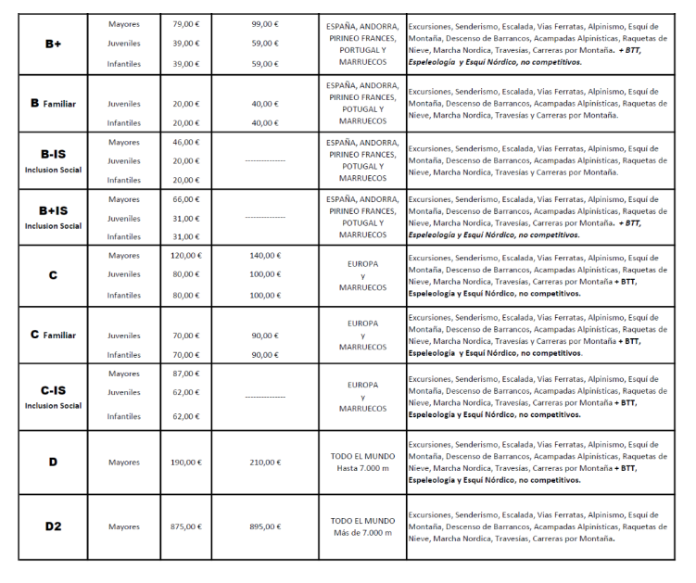
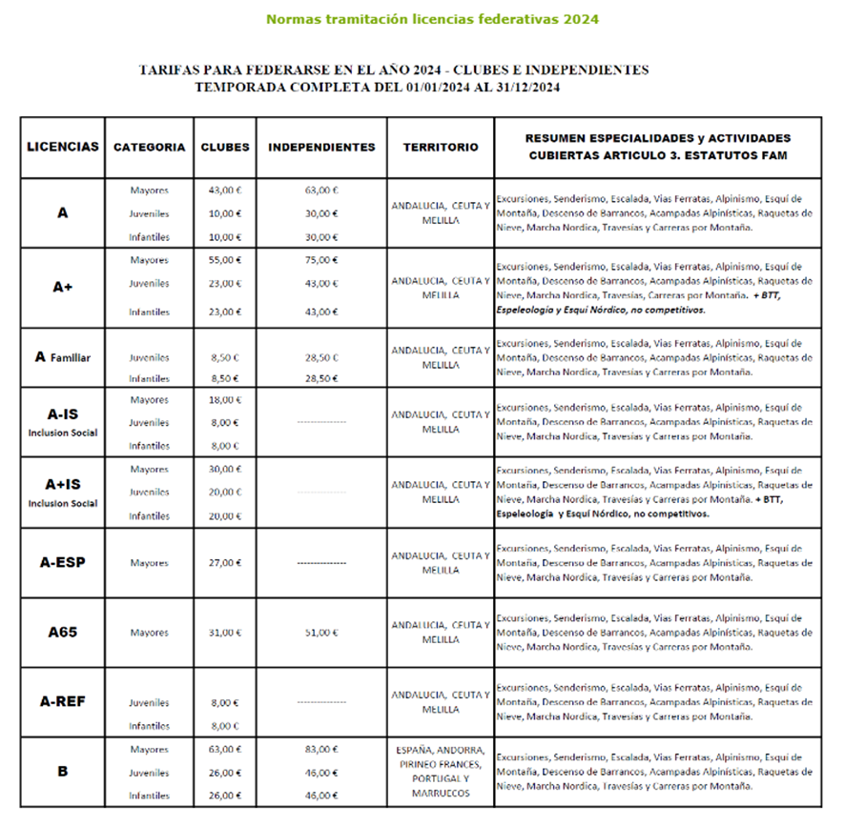
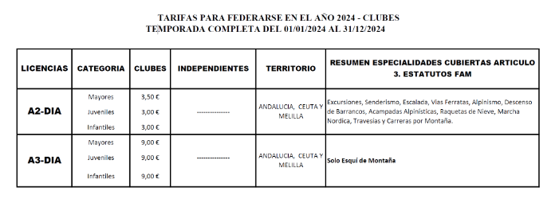
TARIFAS LICENCIAS FEDERATIVAS
A continuación se muestran las tarifas de la Federación de senderismo para 2024, que en algunas de las categorías han sufrido variaciones en importes.

Slide 6
NÚMERO DE LICENCIAS FEDERATIVAS
Respecto al número de licencias federativas gestionadas a través del Club, partimos de 93 licencias de socios durante el año 2023, y debido a la etapa de crecimiento del Club en que nos encontramos, hemos tenido un aumento del 50% en todas las categorías, lo que nos supuesto alcanzar las 139 licencias federativas (es decir, 139 socios de temporada).
LICENCIAS CLUB MONTAÑERO CARBONERO
 | 2023 | 2024
 | Nº Licencias | Nº Licencias | % Var.
A | 45 | 66 | 47%
A | 4 | 5 | 25%
A1 | 4 | 7 | 75%
A1 | 1 | 3 | 200%
A1 | 0 | 1 | #¡DIV/0!
A+ | 4 | 6 | 50%
A1+ | 0 | 1 | #¡DIV/0!
B | 10 | 23 | 130%
B | 1 | 1 | 0%
B1 | 0 | 1 | #¡DIV/0!
A65 | 22 | 21 | -5%
B+ | 2 | 4 | 100%
 | 93 | 139 | 49%
Observamos en el 2024, que el mayor peso en cuanto a número de licencias, lo representa la categoría A con 66 licencias, seguido de la de mayores de 65 años con 21.

Slide 7
TOTAL DE INGRESOS POR LICENCIAS FEDERATIVAS-2024
Por tanto, el presupuesto total de ingresos por licencias federativas durante el año 2.024, será de 5.511,80 €, calculado sobre la base de las 130 licencias estimadas al precio publicado por la Federación Andaluza de Deportes de Montaña.
TOTAL GASTOS X LICENCIAS-CMC 2024
 | Nº Licencias | Precio | Importe
A | 66 | 43 | 2.838,00
A | 5 | 10 | 50,00
A1 | 7 | 29 | 203,00
A1 | 3 | 24 | 72,00
A1 | 1 | 8 | 8,00
A+ | 6 | 55 | 330,00
A1+ | 1 | 37 | 37,00
B | 23 | 63 | 1.449,00
B | 1 | 26 | 26,00
B1 | 1 | 45 | 45,00
A65 | 21 | 31 | 651,00
B+ | 4 | 79 | 316,00
 | 139 |  | 6.025,00
El gasto por licencias federativas lo asume en su totalidad cada uno de los socios del Club, por lo que se les repercutirá a cada uno de ellos y por tanto aparecerá también como ingreso en la cuenta de resultados presupuestada. Durante el año 2.023 el gasto por licencias federativas fue de 3.676 €, lo que supone el 63,90% del importe presupuestado para el año 2.024.

Slide 8
1. LICENCIAS FEDERATIVAS
2. CUOTAS SOCIOS
3. VENTA DE EQUIPACIONES Y COMPLEMENTOS DEL CLUB
4. INSCRIPCIÓN DE RUTAS
5. SUBVENCIONES
Club Montañero Carbonero

Slide 9
CUOTAS SOCIOS CLUB
Además de las licencias federativas, los socios pagan una cuota anual para el sostenimiento del Club. La cuota permite atender algunas del Club como son:
-Seguro de Responsabilidad Civil
-Seguro de Accidentes
-Posicionamiento el RRSS
-Adquisición de material de primeros auxilios
-Adquisición de recursos técnicos de comunicación y ubicación
-Merchandising del Club (bandera, banderines, vestuario con la imagen corporativa…)
Para el resultado relativo a las cuotas de socio, se aplican dos tipos de cuota: 24 € para mayores de edad, 12 € para juveniles y 0 € para infantiles. Existen también bonificaciones del 50% en algunos supuestos.
 | 2023 | 2024
Cuotas socios | 1.674,00 | 2.928,70
Como el cálculo del presupuesto de cuotas puede ser complejo por la variedad de importes y bonificaciones, el importe en términos absolutos respecto a las cuotas de socios, supone un incremento cercano al 75% respecto al ejercicio anterior,

Slide 10
1. LICENCIAS FEDERATIVAS
2. CUOTAS SOCIOS
3. VENTA DE EQUIPACIONES Y COMPLEMENTOS DEL CLUB
4. INSCRIPCIÓN DE RUTAS
5. SUBVENCIONES
Club Montañero Carbonero

Slide 11
INGRESOS POR VENTA DE EQUIPACIONES Y COMPLEMENTOS DEL CLUB
Durante el año 2.024, el Club Montañero Carbonero ha facilitado a todos los socios, la posibilidad de adquirir a un precio bonificado, prendas para la actividad senderista.
Durante el ejercicio, se han comercializado:
-Camisetas de manga corta
-Camisetas de manga larga
-Cortavientos
Por tanto, el total de ingresos por este concepto, es el siguiente:
 | 2023 | 2024 | % S/ TOTAL
Venta equipaciones/ complementos Club | 0,00 | 2.840,00 | 16,32%
Por tanto, el resultado por este concepto recoge una venta de varias unidades de camisetas y cortavientos a un precio bonificado para los socios.

Slide 12
1. LICENCIAS FEDERATIVAS
2. CUOTAS SOCIOS
3. VENTA DE EQUIPACIONES Y COMPLEMENTOS DEL CLUB
4. INSCRIPCIÓN DE RUTAS
5. SUBVENCIONES
Club Montañero Carbonero

Slide 13
INSCRIPCIÓN RUTAS
Aquellas personas que se inscriben en rutas concretas sin darse de alta como socios, han pagado únicamente 3€ por cada ruta si ya tienen licencia federativa, o 5€ si no la tienen.
Existe mucha variación en cada ruta respecto al número de personas que se inscriben para una única ruta, aunque en términos absolutos ha supuesto un importe total de 2,766,50 € ingresados, muy superior a los 1,150 € del ejercicio anterior.
 | 2023 | 2024
Inscripción rutas | 1.150,00 | 2.766,50

Slide 14
1. LICENCIAS FEDERATIVAS
2. CUOTAS SOCIOS
3. VENTA DE EQUIPACIONES Y COMPLEMENTOS DEL CLUB
4. INSCRIPCIÓN DE RUTAS
5. SUBVENCIONES
Club Montañero Carbonero

Slide 15
TOTAL DE GASTO POR LICENCIAS FEDERATIVAS-2024
Respecto al ingreso por subvenciones, por parte del Club no se ha obtenido ninguna subvención o ayuda pública, no obstante innecesarias en el actual objetivo económico del Club.
No obstante, se está en comunicación con otros organismos, por si pudieran surgir posibilidades a futuro.

Slide 16
TOTAL DE INGRESOS DEL CLUB MONTAÑERO CARBONERO AÑO 2.024
TOTAL INGRESOS 2024 (01-01-2024 al 31-12-2024)
 | 2023 | 2024 | % S/ TOTAL
Licencias Federativas | 3.676,00 | 6.025,00 | 34,62%
Cuotas socios | 1.674,00 | 2.928,70 | 16,83%
Inscripción rutas | 1.150,00 | 2.766,50 | 15,90%
Venta equipaciones/ complementos Club | 0,00 | 2.840,00 | 16,32%
Actividades | 0,00 | 2.148,00 | 12,34%
Comidas | 0,00 | 693,12 | 3,98%
TOTAL INGRESOS CLUB | 6.500,00 | 17.401,32 | 100,00%
El total de ingresos del Club para el año 2.024, contemplando todos los conceptos anteriormente desarrollados, se resume en un ingreso total obtenido de 17,401,32 € frente a los 6.500,00 € que se ingresaron durante 2.023, y por tanto hay un incremento superior al 150% respecto al ejercicio anterior.

Slide 17
Los gastos del Club pueden proceder de diversos conceptos, tal y como vamos comentando en los puntos siguientes. Dichos conceptos, son:
1. LICENCIAS FEDERATIVAS
2. INVERSIONES
3. GASTOS CORRIENTES
Club Montañero Carbonero

Slide 18
Los gastos del Club pueden proceder de diversos conceptos, tal y como vamos comentando en los puntos siguientes. Dichos conceptos, son:
1. LICENCIAS FEDERATIVAS
2. INVERSIONES
3. GASTOS CORRIENTES
Club Montañero Carbonero

Slide 19
TOTAL DE GASTOS POR LICENCIAS FEDERATIVAS-2024
Ya explicado en el presupuesto de ingresos, por cuanto el importe total del gasto de licencias federativas se ha repercutido íntegramente a los socios.
TOTAL GASTOS X LICENCIAS-CMC 2024
 | Nº Licencias | Precio | Importe
A | 66 | 43 | 2.838,00
A | 5 | 10 | 50,00
A1 | 7 | 29 | 203,00
A1 | 3 | 24 | 72,00
A1 | 1 | 8 | 8,00
A+ | 6 | 55 | 330,00
A1+ | 1 | 37 | 37,00
B | 23 | 63 | 1.449,00
B | 1 | 26 | 26,00
B1 | 1 | 45 | 45,00
A65 | 21 | 31 | 651,00
B+ | 4 | 79 | 316,00
 | 139 |  | 6.025,00
Por tanto, un importe de 6,025,00 € se ha ejecutado como gasto de licencias federativas, aunque su repercusión total a los socios hace que no tenga efecto en la cuenta de resultados del Club para el ejercicio 2.024.

Slide 20
Los gastos del Club pueden proceder de diversos conceptos, tal y como vamos comentando en los puntos siguientes. Dichos conceptos, son:
1. LICENCIAS FEDERATIVAS
2. INVERSIONES
3. GASTOS CORRIENTES
Club Montañero Carbonero

Slide 21
TOTAL DE INVERSIONES-2024
Las inversiones a realizar no tienen repercusión total en la cuenta de resultados, sino que únicamente le afecta la parte correspondiente a la amortización (depreciación) estimada para el ejercicio. A estos efectos, hemos estimado una vida útil de 5 años para todas las inversiones a realizar, con una depreciación del 20% anual.
TOTAL INVERSIONES 2024
 | Ejecutado 2024 | Amortz.(5 años)
GPS | 375,00 | 75,00
Walkie-Talkies | 194,79 | 38,96
Sello caucho | 72,60 | 14,52
Banderas | 118,58 | 23,72
Banderín | 60,50 | 12,10
Otros | 0,00 | 0,00
 | 821,47 | 164,29
Por tanto, aunque la inversión total realizada durante 2.024 por el Club Montañero Carbonero ha sido de 821.47 €, su repercusión en resultados será únicamente de 164,29 €.

Slide 22
Los gastos del Club pueden proceder de diversos conceptos, tal y como vamos comentando en los puntos siguientes. Dichos conceptos, son:
1. LICENCIAS FEDERATIVAS
2. INVERSIONES
3. GASTOS CORRIENTES
Club Montañero Carbonero

Slide 23
TOTAL DE GASTOS CORRIENTES-2024
Los gastos corrientes ejecutados durante el ejercicio 2024 incluyen por una parte algunos considerados como gastos fijos de funcionamiento del club (botiquines, seguros, alimentación para rutas, banderines…), así como variables (básicamente equipación que el Club ha regalado en algunos casos, y subvencionará en otros). Dicho concepto asciende a un total de 13.232,44 €.
TOTAL GASTO CORRIENTE 2024
 | 2024 | %
Licencias federativas | 6.025,00 | 45,53%
Botiquines | 29,46 | 0,22%
Seguro R.C. | 153,57 | 1,16%
Seguro accidentes | 1.121,16 | 8,47%
Wordpress | 81,07 | 0,61%
Camisetas | 1.830,97 | 13,84%
Libros oficiales | 34,99 | 0,26%
Mochilas y escudo | 381,15 | 2,88%
Cortavientos | 1.263,24 | 9,55%
Braga cuello | 312,18 | 2,36%
Pañuelos | 143,99 | 1,09%
Tarjeta club | 265,84 | 2,01%
Gtos comida | 283,17 | 2,14%
Otros | 353,61 | 2,67%
Comidas | 99,43 | 0,75%
Ruta Kayak-julio | 353,61 | 2,67%
Ruta Kayak-septiembre | 500,00 | 3,78%
 | 13.232,44 | 100,00%

Slide 24
Los resultados y la tesorería del Club recogidos en el Presupuesto 2024 serán los siguientes:
1. CUENTA DE RESULTADOS
2. TESORERÍA
Club Montañero Carbonero

Slide 25
CUENTA DE RESULTADOS-2024
Los resultados obtenidos durante el ejercicio 2024 recogen tanto los gastos, como los ingresos previamente estimados, y que nos permiten obtener un beneficio de 3,861,39€. Dicho resultado supone solamente más del 20%, aunque probablemente los ejercicios posteriores sea superior, en la medida en que las equipaciones subvencionadas duren varios años y no sean necesarias inversiones para las rutas.
CUENTA DE RESULTADOS DEL CLUB MONTAÑERO CARBONERO-2024
Ingresos |  |  | Gastos
Licencias Federativas | 6.025,00 |  | Licencias federativas | 6.025,00 | CV
Cuotas socios | 2.928,70 |  | Botiquines | 29,46 | CF
Inscripción rutas | 2.766,50 |  | Seguro R.C. | 153,57 | CV
Venta equipaciones/ complementos Club | 2.840,00 |  | Seguro accidentes | 1.121,16 | CV
Actividades | 2.148,00 |  | Wordpress | 81,07 | CF
Comidas | 693,12 |  | Camisetas | 1.830,97 | CF
 |  |  | Libros oficiales | 34,99 | CF
 |  |  | Mochilas y escudo | 381,15 | CV
 |  |  | Cortavientos | 1.263,24 | CV
 |  |  | Braga cuello | 312,18 | CV
 |  |  | Pañuelos | 143,99 | CV
 |  |  | Tarjeta club | 265,84 | CV
 |  |  | Gtos comida | 283,17 | CV
 |  |  | Otros | 353,61 | CF
 |  |  | Comidas | 99,43 | CV
 |  |  | Ruta Kayak-julio | 353,61 | CF
 |  |  | Ruta Kayak-septiembre | 500,00 | CV
 |  |  | Amortización Inversiones | 307,49 | CF
 |  |  | PERDIDAS Y GANANCIAS | 3.861,39 | 22,19%
TOTAL INGRESOS | 17.401,32 |  | TOTAL GASTOS | 17.401,32

Slide 26
TESORERÍA-2024
La Tesorería final obtenida durante el ejercicio 2.024, contempla estabilidad en el saldo en cuenta corriente del Club para cierre del ejercicio, por cuanto hay equilibrio entre el importe cobrado por los diversos conceptos, y el importe pagado.
TESORERÍA
Saldo inicial | 15.197,40
Cobros | 17.401,32
Pagos | -18.474,87
Saldo final | 14.123,85
Observamos por tanto, que partiendo de un saldo inicial de 15,197,40 €, el equilibrio entre los cobros y los pagos, nos conduce a un saldo final del Club de 14,123,85 € al 31-12-2024.
No obstante lo anterior, en este presupuesto no están contemplados los períodos de cobro y pago por lo que existen diferencias entre el saldo económico (RESULTADOS), y el financiero (SALDO EN CUENTA), en la medida en que la mayor parte de las renovaciones se han llevado ingresado en cuenta a inicios de 2,025. Igualmente, las inversiones constan por su desembolso total, aunque solamente la depreciación ha tenido repercusión en la cuenta de resultados.

